Slide 1
模糊综合评价法

Slide 2

序 言
模糊数学是研究什么的？
模糊现象：“亦此亦彼”的不分明现象
模糊数学——研究和揭示模糊现象的定量处理方法。

Slide 3
用数学的眼光看世界，可把我们身边的现象划分为：
1.确定性现象：如水加温到100ºC就沸腾，这种现象的规律
性靠经典数学去刻画；
2.随机现象：如掷筛子，观看那一面向上，这种现象的规律
性靠概率统计去刻画;
3.模糊现象：如 “今天天气很热”，“小伙子很帅”，…等等。
此话准确吗？有多大的水分？靠模糊数学去刻画。模糊数学是
定量化研究模糊概念的数学方法。

Slide 4
一、 基本概念：
（一）普通集合
1、集合的基本概念
论域，被讨论对象的全体叫做论域，或称全域、全集合，通常用大写字母U、E、X、Y等来表示。
元素，组成某一集合的单个对象就称为该集合的一个元素，通常用小写字母表示。
根据集合论的要求，一个对象对应于一个集合，要么属于，要么不属于，二者必居其一，且仅居其一。

Slide 5

（二）模糊集合
在人们的思维中，有着许多模糊的概念。例如年轻、大数、高个子、现在、明亮……等，这些语言变量就是模糊的概念。我们说：“小张年轻”这时虽然不明确知道小张是18岁还是25岁，但人们很明确知道小张是在上述年龄范围之内。说“ ”是个大数这个概念人们也会认为是正确的，原来 是个确定的数，但是用了“大数”这个词就变成了不确定的数，变成了数轴上很模糊的一系列数字，成了一系列模糊的数的集合。

Slide 6



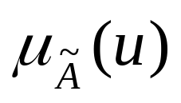
上述这些模糊概念不能用普通集合加以描述，也就是说，在这样的集合中，一个元素例如20岁是否属于“年轻”集合， 是否属于“大数”集合，不能简单地用“是”或“否”来回答，这里有一个渐变的过程。
对于 这种边界不明确的集合我们叫它模糊集合，可表示为 。
怎么描述一个模糊集合呢？
隶属度：表示在模糊集合中每一个元素u属于模糊集合 的隶属程度，记作 。 可在[0,1]区间连续取值。

Slide 7
例如：数值年纪22岁、28岁、、35岁与标记“年轻”的模糊限制之间的隶属度可以分别是1、0.7、0.2。
如何计算隶属度呢？
最简单的办法是直接根据经验给出隶属度。
第二种办法是根据隶属函数来计算。前提是先要给出隶属函数。
隶属函数：表示普通集合U中每一个元素u和区间[0,1]中的一个数 结合起来，也就是又一个元素就有一个隶属度相对应，这样就定义了一个函数，称为隶属函数。

Slide 8




隶属度的确定
最简单的方法是根据经验或统计而定，或者由某个权威给出。
常用的方法是建立隶属函数.隶属函数的建立方法我们举例说明，具体问题需要具体分析来建立。
例如：人们常说风调雨顺五谷丰登。什么的气候条件就可以预测丰产呢？
预报对象：上海小麦的气象产量y
气象因子：
上海2月中旬的平均气温，（其论域记作 )
“小麦丰产”是定义在 上的模糊集合，记作

Slide 9

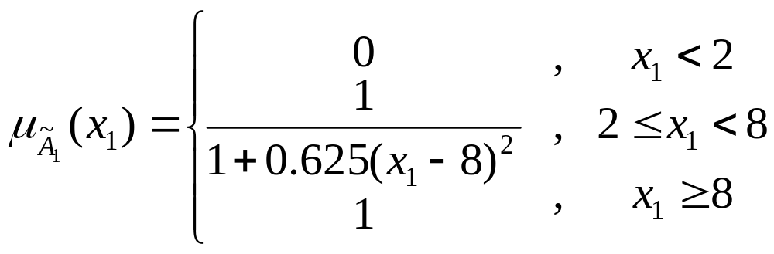
取历史资料对 与y作相关分析得知， 与y呈正相关，故
的隶属函数应该是单调上升函数，给出隶属函数：
这里，2与8是根据实际经验确定的对产量有害和有利的温度界限，也就是说，当温度低于2时，对小麦有害，故丰产的隶属度是0；当温度大于等于8时，对小麦产量十分有利，故丰产的隶属度是1。当温度介于2-8之间时，根据其是单增函数，再根据历史资料进行适当修正，给出如上的表达式。

Slide 10

模糊综合评价的步骤：
模糊综合评价的数学模型
确定评价对象X；
设定评价指标因素集U.
设定评语集V；
确定评价指标权重（经验法、层次分析法、熵权法等）；
建立评价矩阵 （建立隶属函数，计算隶属度，然后构成评价矩阵或者根据经验、统计结果给出隶属度，构造出评价矩阵）；
做矩阵的合成运算，并做归一处理；
根据最大隶属度原则，得出综合评价结果。

Slide 11
下面以电脑评判为例来说明如何评价。
某同学想购买一台电脑，他关心电脑的以下几个指标：
“运算功能（数值、图形等）”；
“存储容量（内、外存）”；
“运行速度（CPU、主板等）”；
“外设配置（网卡、调制调解器、多媒体部件等）”；
“价格”。
于是请同宿舍同学一起去买电脑。

Slide 12

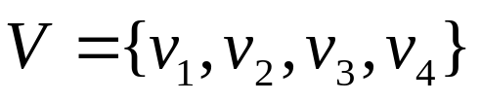




（1）评价对象：四台电脑X=
（2）确定评语集
=“很受欢迎”；
=“较受欢迎”；
=“不太受欢迎”；
=“不受欢迎”；

Slide 13
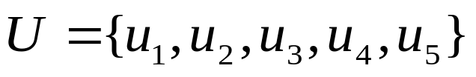






（3）建立评价指标因素集
=“运算功能（数值、图形等）”；
=“存储容量（内、外存）”；
=“运行速度（CPU、主板等）”；
=“外设配置（网卡、调制调解器、多媒体部件等）”；
=“价格”。
（4）确定评价指标权重：据调查，近来用户对微机的要求是：工作速度快，外设配置较齐全，价格便宜，而对运算和存储量则要求不高。于是得各因素的权重分配向量：

Slide 14

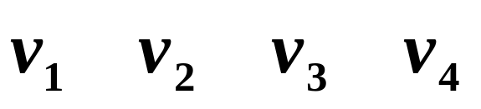
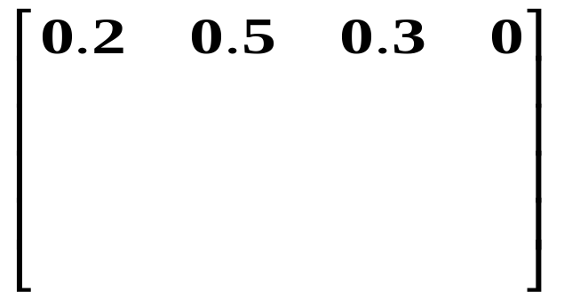
（5）建立评价矩阵。
请同学和购买者进行评价。
若对于运算功能 有20%的人认为是“很受欢迎”，50%的人认为“较受欢迎”，30%的人认为“不太受欢迎” ，没有人认为“不受欢迎”，则 的单因素评价向量为
解释：指的是此电脑“运算功能”隶属于“很受欢迎”的
程度是0.2，隶属于“较受欢迎”的程度是0.5，隶属
于“不太受欢迎”的程度是0.3，隶属于“不受欢迎”的
程度是0。
u₁运算功能

Slide 15

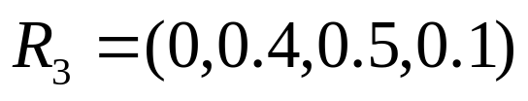

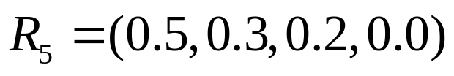

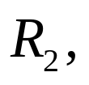
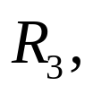
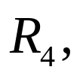


同理，对存储容量 ，运行速度 ，外设配置 和价格
分别作出单因素评价，得
组合成评判矩阵

Slide 16
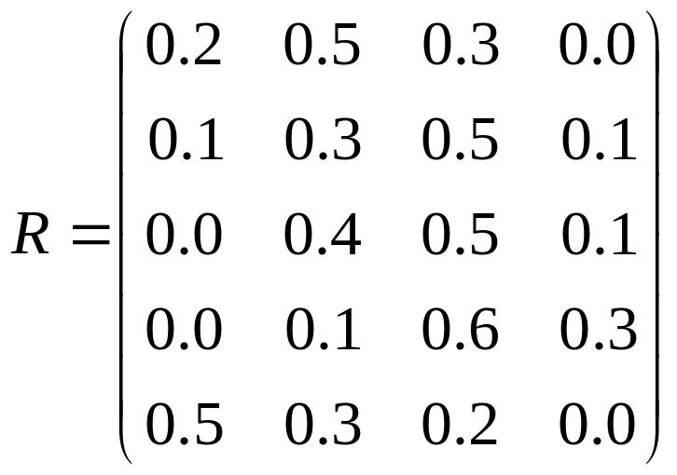




运算功能
存储容量
运行速度
外设配置
价格
（6）做合成运算，并做归一处理。
表示矩阵的合成运算，一般做法
有两种，一种是按照矩阵乘法来做；
一种是“取小再取大”法。
表示“取小”
表示“取大”

Slide 17
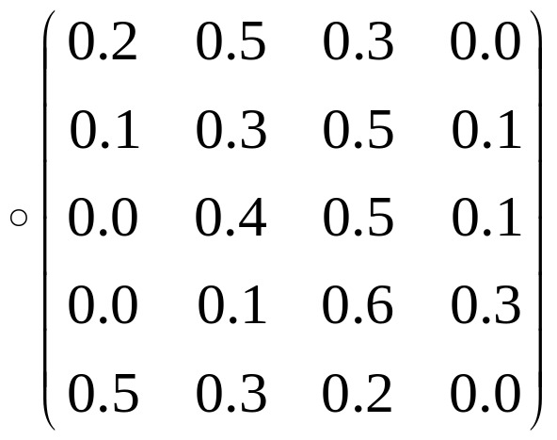


Slide 18






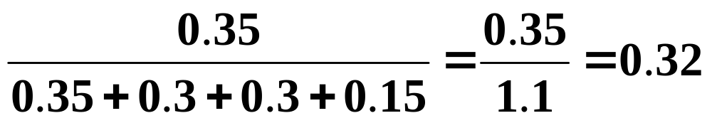
归一处理

Slide 19
若进一步将结果归一化得：
结果表明，用户对这种微机x1表现为“最受欢迎”的程度为
0.32，“较受欢迎”和“不太受欢迎”的程度为0.27，“不受欢
迎”的程度为0.14。按最大隶属原则，结论是：“很受欢迎”。

Slide 20
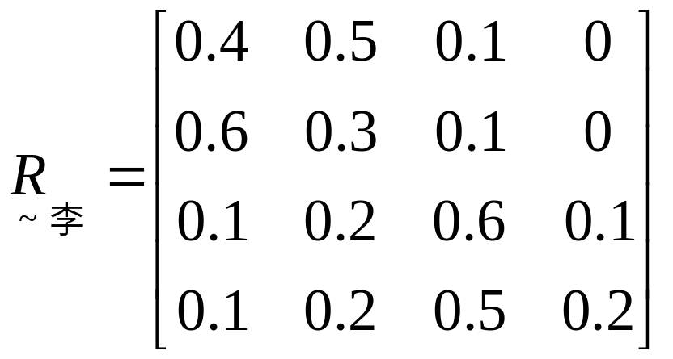
例2 李老师讲课质量的模糊评估
（1）建立评语集 V = [很好，较好，一般，不好]
（2）建立评价指标因素集U = [清楚易懂，教材熟练，生动有趣，板书整洁]
（3）确定评价指标因素权重A=（0.5，0.2，0.2，0.1）
（4）建立评价矩阵（隶属度由专家给出）
很好
较好
一般
不好
清楚易懂
教材熟练
生动有趣
板书整洁

Slide 21
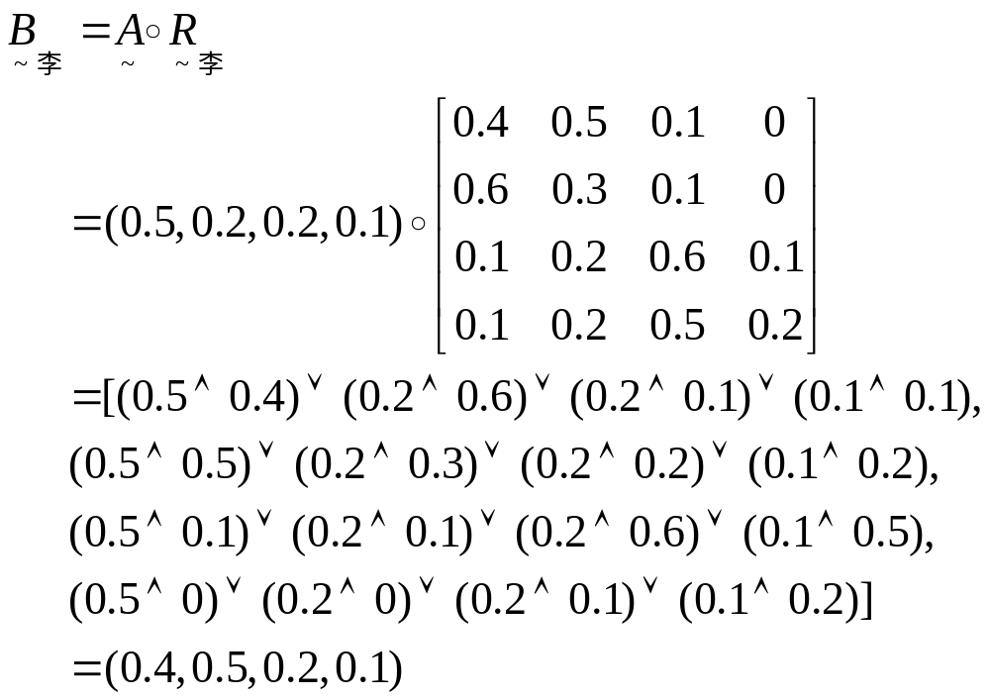
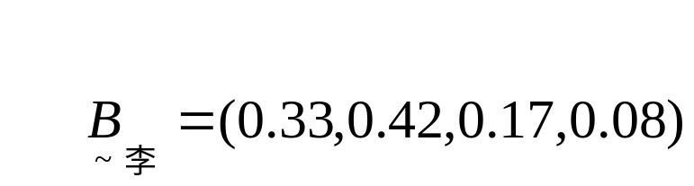
（5）做合成运算，并归一化处理：
归一化：

Slide 22
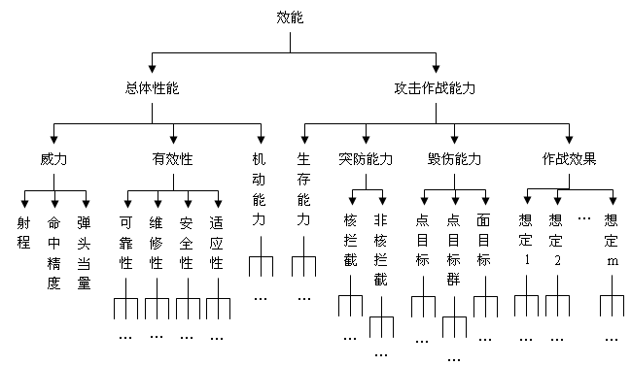
例3、多级模糊总评价
举例：战略导弹效能的多级模糊总评价问题。

Slide 23
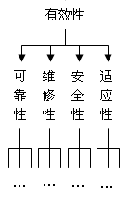





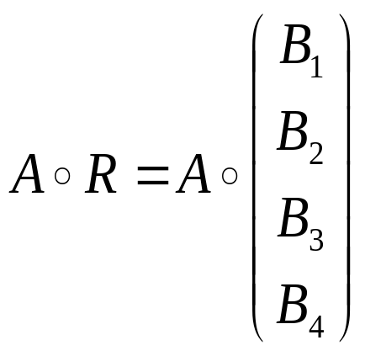
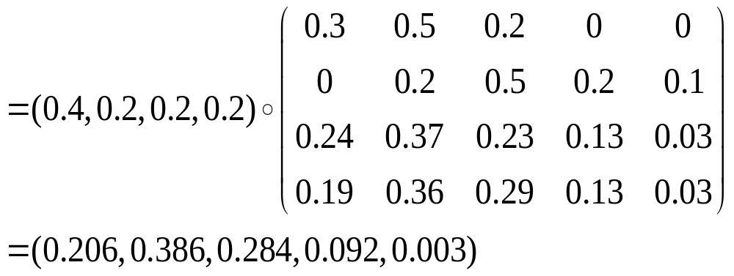
评语等级分为5级：
{好、较好、一般、较差、差}
假设已得到以下中间结果：
可靠性：
维修性：
安全性：
适应性：
有效性的四个方面的权向量为 ：
则有效性的模糊综合评价结果为 ：

Slide 24
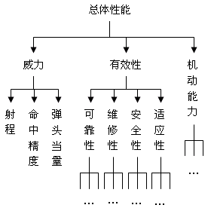
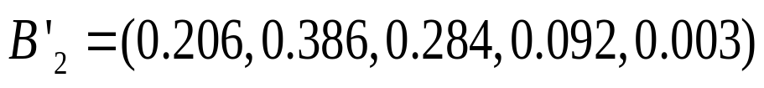
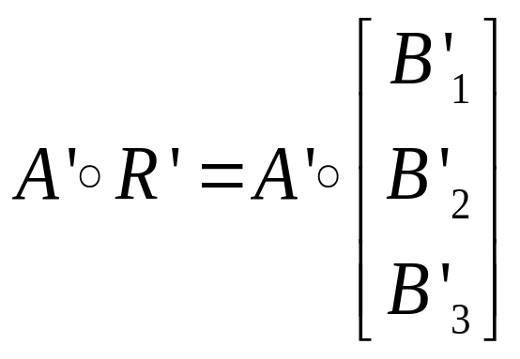

假设已得到以下中间结果：
威 力：
有效性：
机动能力：
总体性能的三个方面的权向量为 ：
则总体性能的模糊综合评价结果为 ：

Slide 25
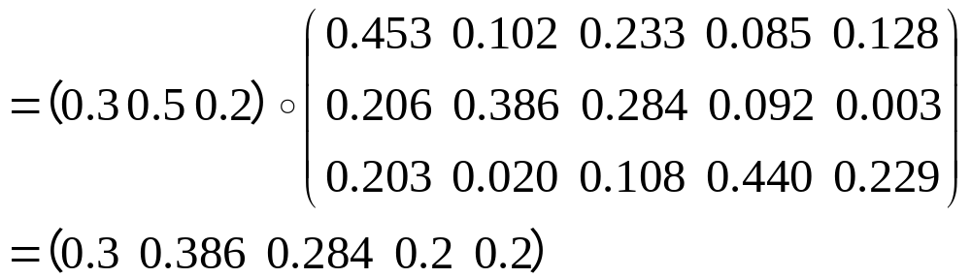
归一化后值为：（ 0.2190 0.2818 0.2073 0.1460 0.1460），评价结果为：较好。

Slide 26
作业：科技成果的评定
1、评价对象：X={甲、乙、丙}
2、评价指标：U = [技术水平，成功概率，经济效益]
3、评语集： V = [高，中，低]
4、评价指标权重：A=(0.2,0.3,0.5）
因素 项目 | 技术水平 | 成功概率 | 经济效益
甲 乙 丙 | 接近国际先进 国内先进 一般 | 70% 100% 100% | >100万元 >200万元 >20万元

Slide 27
（5）确定隶属度，进而构造评价矩阵：
评价
科技水平 成功概率 经济效益
项目
高 中 低 大 中 小 高 中 低
甲 0.7 0.2 0.1 0.1 0.2 0.7 0.3 0.6 0.1
乙 0.3 0.6 0.1 1 0 0 0.7 0.3 0
丙 0.1 0.4 0.5 1 0 0 0.1 0.3 0.6
要求：评定项目甲、乙、丙

